Slide 1
G5-成果発表 衣類提案アプリ IF(Item Finder)
東京国際工科専門職大学 IoTサービスデザイン G-5
青柳 奏汰 児玉 俊輔 酒主なおや
佐々木 夢吾 染谷 侑亜 山田 達成

Slide 2
アジェンダ
・サービスの概要
・環境
・担当
・機能構成図
・要求定義機能
・機能概要
・MVP達成状況
・振り返りと今後の展望

Slide 3
サービスの概要
サービス名：IF(Item Finder)
サービスの概要：
衣類提案アプリ
顧客
コミュニケーションは苦手
自分に似合う服がわからない
アプリ
顧客の衣服を診断
レコメンド

Slide 4
現状の問題点
自分に合う服が分からない
試着をするのが面倒くさい
どこに何の服があるか分からない
Notes:
問題：種類が多すぎる
→服が選べない
解決：それぞれの顧客に合った服の提案をする

Slide 5
顧客に合った服の提案
Notes:
問題：種類が多すぎる
→服が選べない
解決：それぞれの顧客に提案できるものが多い

Slide 6
環境
設置場所:店舗
使用機材:PC(サーバ), タブレット端末(写真撮影,ユーザ画面表示)
開発環境:VScode, Github
言語:Python,JavaScript,HTML,CSS
ライブラリ:Flask(webサーバ),Tensor Flow(画像解析)
データベース:SQLite
参考資料
TensorFlowで骨格推定AIを作成する(https://qiita.com/sey323/items/caee47119be5cce66b19)
【HTML】スマホカメラを起動して写真を撮影する (https://into-the-program.com/html-activate-phone-camera-take-a-picture/#google_vignette)
ChatGPT

Slide 7
担当
撮影機能 染谷侑亜、青柳奏汰
骨格診断機能 佐々木夢吾
レコメンド機能 山田達成、児玉俊輔
結果表示機能 酒主なおや、青柳奏汰

Slide 8

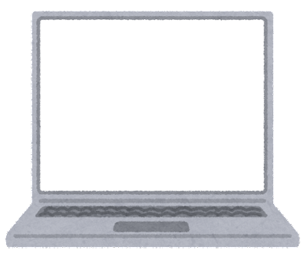
機能構成図
タブレット端末側
PC(サーバ)側
・衣服のセルフィー撮影
・PC(サーバー)側に写真を送信
・タブレットから送られてきた
衣類の情報から骨格診断を行う
・PC(サーバ)側から送られてきた
→提案された衣服の表示 →陳列場所の表示
・骨格診断の結果から衣類提案を行う
・衣類の陳列場所を出力する

Slide 9
G6 要求定義機能一覧
ユーザ登録機能 … 顧客情報を登録する機能
パネル投影機能 … 顧客がパネルに投影される機能
パネル操作機能 … ipad等で操作する機能
衣類情報読み取り機能 … 着用している衣類の読み取り機能
衣類提案機能 … 顧客に合った服を提案する機能
AR試着機能 … 提案した服を着ている姿を投影する機能
陳列場所出力機能 … 提案した服の場所を表示する機能

Slide 10
G5 MVP(システム化の範囲)
ユーザ登録機能 → ✕
パネル投影機能 → 撮影機能
パネル操作機能 → ✕
衣類情報読み取り機能 → 骨格診断機能
衣類提案機能 → 〇
AR試着機能 → ✕
陳列場所出力機能 → 〇
→ 結果表示機能

Slide 11
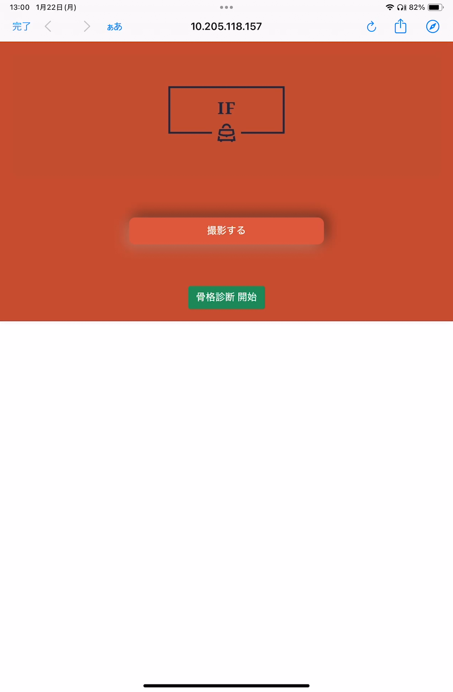
動作例

Slide 12
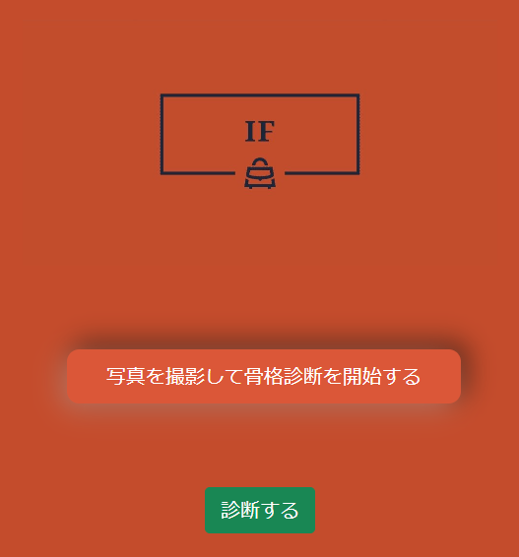
撮影機能
Web上のボタンを押下することでカメラを起動
被写体を撮影

Slide 13
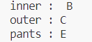
骨格診断機能
Google TensorFlowライブラリを使用
Googleがkaggleに載せているデータセットを使用して診断
診断結果は左肩・右肩・左肘・右肘・左手首・右手首・等のデータから肩幅・腕の長さ・足の長さを算出している。
診断結果

Slide 14
衣類提案(レコメンド)機能
骨格診断の結果をもとに最適な商品を算出

Slide 15
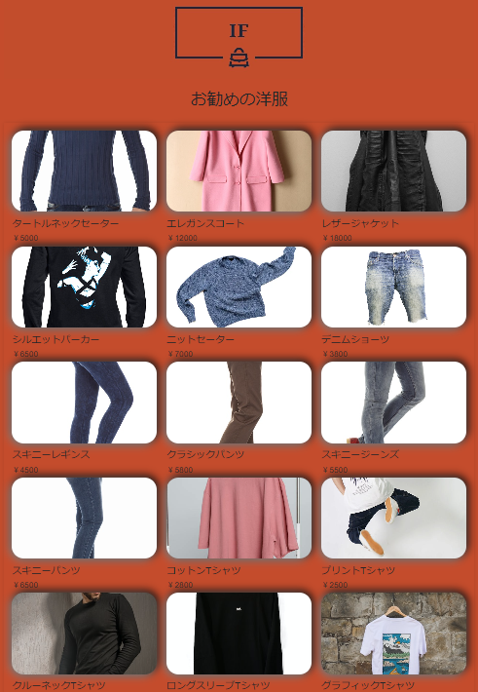
結果表示機能
レコメンド結果を表示
→ お勧めの洋服の商品名と値段が表示される。

Slide 16
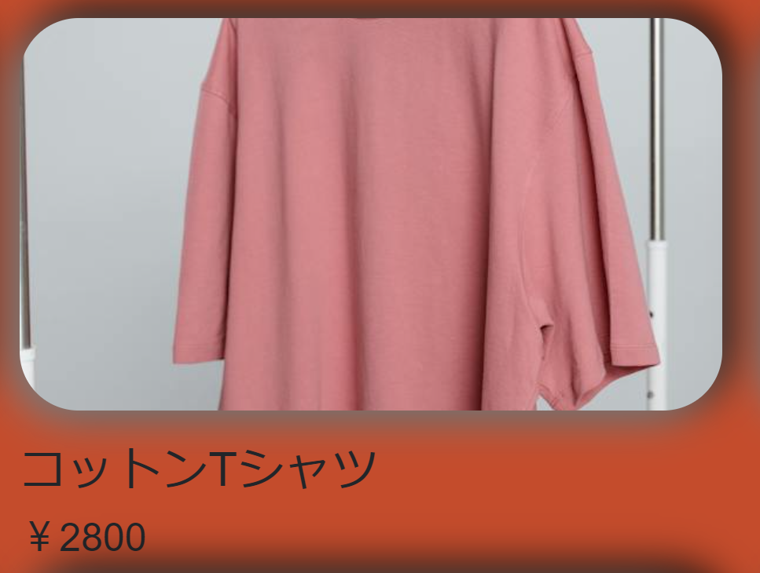
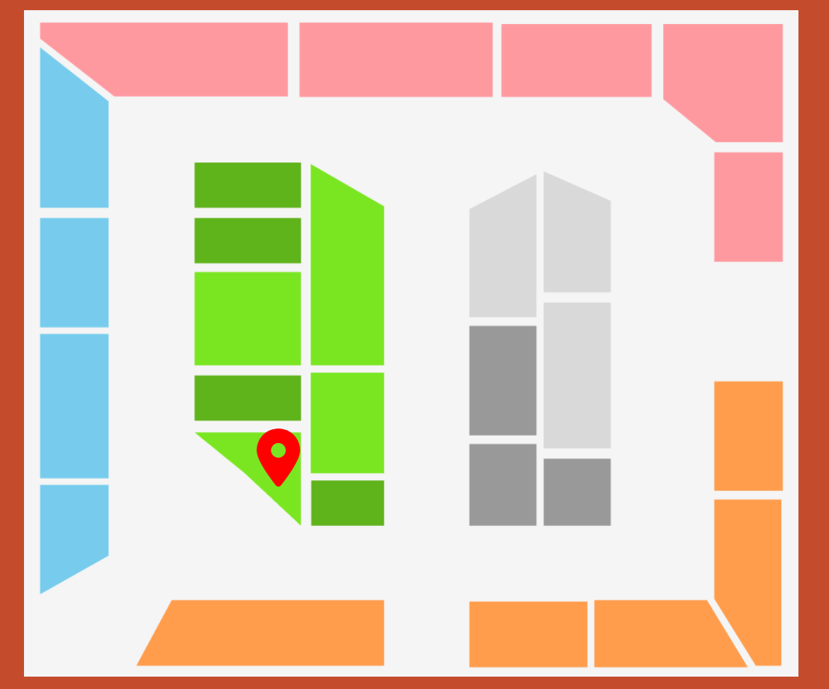
陳列場所表示機能
レコメンドされた商品のアイコンをタップ/クリックすることで商品の陳列場所を表示、確認が可能。

Slide 17
G5 MVP達成状況
ユーザ登録機能 → ✕
パネル投影機能 → 撮影機能
パネル操作機能 → ✕
衣類情報読み取り機能 → 骨格診断機能
衣類提案機能 → 〇
AR試着機能 → ✕
陳列場所出力機能 → 〇
→ 結果表示機能

Slide 18
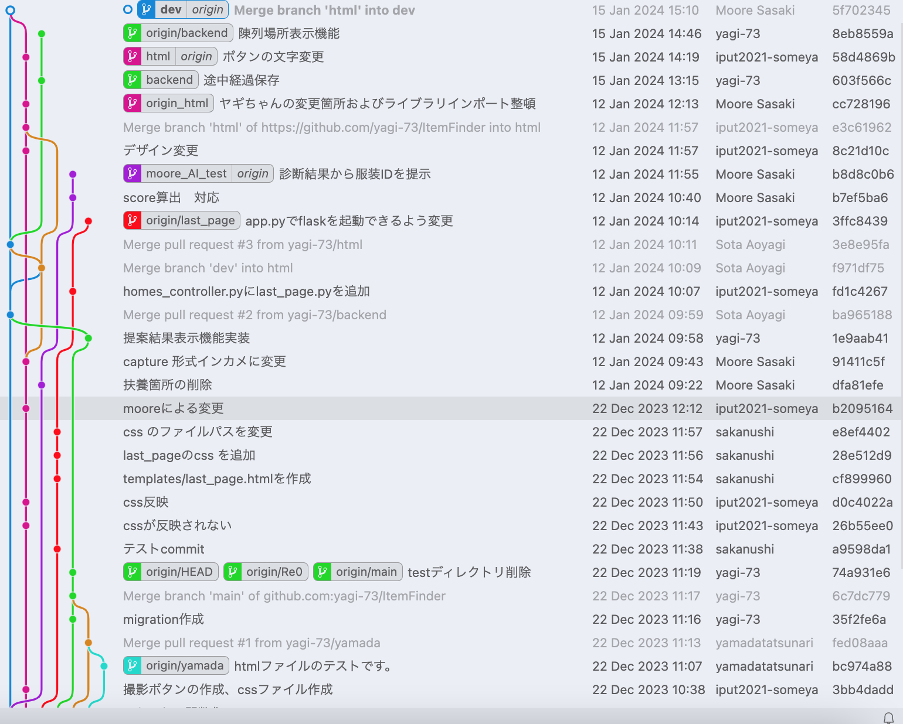
振り返りと今後の展望
GitHubに関して
基本的な使い方は理解している人が多かったが、ブランチの切り方などで共通化できていなかった部分が存在した。
DBの設計で食い違いが起こってしまった。
骨格診断と結果の出力で最終的に指定したい衣服のID管理が食い違い、修正を要した。

Slide 20
Memo

